Slide 1
HỌC VIỆN KTQS
KHOA CÔNG NGHỆ THÔNG TIN
Bài 6. Các công nghệ bảo mật
Học phần: BẢO ĐẢM VÀ AN TOÀN THÔNG TIN

Slide 2
NỘI DUNG
Mục đích học
Điều khiển truy cập
Các hệ thống Bức tường lửa (Firewalls)
Truy cập từ xa và VPNs
Các hệ thống phát hiện, ngăn ngừa xâm nhập (IDPSs)
Thảo luận, bài tập

Slide 3
1. Mục đích học
- Nhận ra vai trò quan trọng của việc điều khiển truy cập trong hệ thống, xác định và thảo luận các yếu tố xác thực
- Nắm bắt công nghệ bức tường lửa, các hướng triển khai bức tường lửa
- Xác thực và ủy quền người dùng truy cập từ xa
- Mô tả công nghệ cho phép sử dụng VPN
- Tìm hiểu về hệ thống phát hiện và ngăn ngừa bất thường

Slide 4
2. Điều khiển truy cập
2.1. Định nghĩa: là phương pháp mà một hệ thống xác định xem một người dùng có được thừa nhận ở 1 khu vực nhất định trong hệ thống hay không.
Ví dụ: người dùng sử dụng tài khoản, mật khẩu để đăng nhập vào 1 máy tính

Slide 5
2. Điều khiển truy cập
2.2. Phân loại:
i. Điều khiển truy cập bắt buộc (MAC): được dùng để bảo vệ dữ liệu cần được bảo mật cao trong một môi trường mà các dữ liệu và người dùng đều được phân loại rõ ràng
Ví dụ: để đọc file hệ thống, cần phải truy cập quyền root.
ii. Điều khiển truy cập tùy quyền (DAC): được thực hiện theo quyết định hoặc tùy chọn của người dùng dữ liệu
Ví dụ: sinh viên đăng nhập quyền user, phòng đào tạo đăng nhập quyền admin vào hệ thống quản lý điểm SV

Slide 6
2. Điều khiển truy cập
2.3. Các bước trong điều khiển truy cập:
i. Định danh (Identification): Người dùng cung cấp danh định tới hệ thống để xác thực. Ví dụ: người dùng cung cấp username, số điện thoại, email, …
ii. Xác thực (Authentication): Người dùng chứng minh danh định đó là đúng. Ví dụ: người dùng cung cấp mật khẩu, dấu vân tay, giọng nói,Số PIN ...
iii. Ủy quyền (Authorization): Xác định quyền mà người dùng có. Ví dụ: người dùng được sử dùng quyền xem hoặc sửa hoặc xóa một tài nguyên nào đó của hệ thống.

Slide 7
3. Bức tường lửa (firewall)
3.1. Định nghĩa:
Là một công nghệ cho phép ngăn chặn các thông tin cụ thể di chuyển giữa bên trong và bên ngoài hệ thống
Bức tường lửa có thể là:
Hệ thống máy tính hoặc một thiết bị riêng
Dịch vụ phần mềm đang chạy trên bộ định tuyến hoặc máy chủ
Mạng riêng chứa các thiết bị hỗ trợ

Slide 8
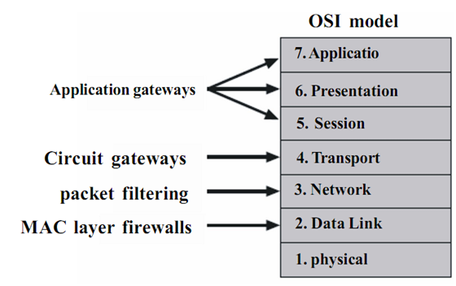
3. Bức tường lửa (firewall)
3.2. Phân loại bức tường lửa:
Packet filtering
Application gateways
Circuit gateways
MAC layer firewalls
Hybrids

Slide 9
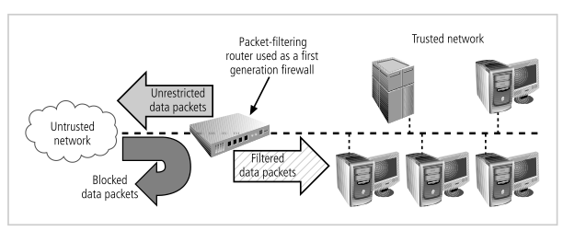
3. Bức tường lửa (firewall)
3.2. Phân loại bức tường lửa:
i. Packet filtering (Tường lửa lọc gói tin): là tường lửa kiểm tra thông tin tiêu đề (header) của gói tin
- Việc kiểm tra dựa trên sự kết hợp của IP nguồn, IP đích hoặc hướng di chuyển của gói tin (hướng vào, ra), hoặc dựa trên giao thức truyền tin TCP, UDP kết hợp kiểm tra các cổng được sử dụng
- Chế độ này sử dụng các quy tắc được thiết kế để cấm các gói với một số địa chỉ hoặc một phần địa chỉ nhất định

Slide 10
3. Bức tường lửa (firewall)
3.2. Phân loại bức tường lửa:
Tường lửa lọc gói tin
Phân loại:
Lọc tĩnh: các luật được thiết kế trước, nó sẽ quyết địch gói tin nào được phép hoặc từ chối di chuyển qua nó
Lọc động: cho phép tường lửa phản ứng lại các sự kiện, hoặc tự tạo ra các luật để điều khiển các sự kiện đó
Kết hợp trạng thái: tường lửa theo dõi từng kết nối mạng giữa các hệ thống bên trong và bên ngoài bằng bảng trạng thái. Nó không những kiểm tra các đặc điểm của gói tin mà lưu giữ và kiểm tra trạng thái của các gói tin đi qua

Slide 11
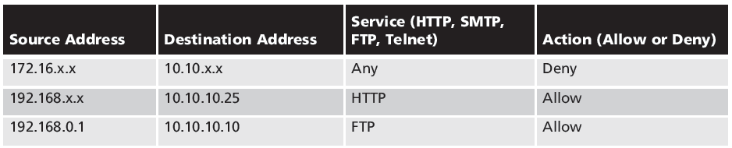
3. Bức tường lửa (firewall)
3.2. Phân loại bức tường lửa:
i. Tường lửa lọc gói tin
Ví dụ:
Principles of Information Security, Fourth Edition

Slide 12
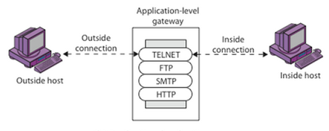
3. Bức tường lửa (firewall)
3.2. Phân loại bức tường lửa:
ii. Application gateways (Tường lửa cổng ứng dụng)
Định nghĩa: còn được gọi là các máy chủ proxy, chúng có thể lọc gói ở lớp ứng dụng trong mô hình OSI. Các gói vào hoặc ra không thể truy cập các dịch vụ mà không có proxy.

Slide 13
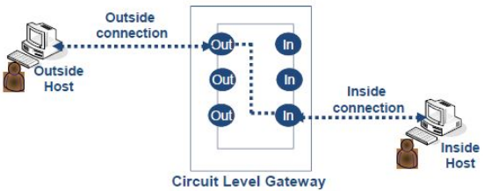
3. Bức tường lửa (firewall)
3.2. Phân loại bức tường lửa:
iii. Circuit gateway firewall
- Thực thi ở tầng giao vận
- Nó không xem được luồng giữ liệu giữa 2 mạng
- Ngăn chặn kết nối trực tiếp giữa 2 mạng

Slide 14
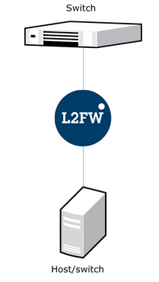
3. Bức tường lửa (firewall)
3.2. Phân loại bức tường lửa:
iv. MAC layer firewalls
- Thực thi ở tầng liên kết
- Cho phép lọc theo một danh sách các máy chủ biết trước theo địa chỉ MAC

Slide 15
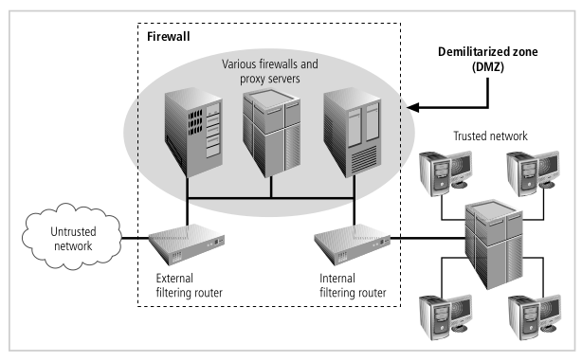
3. Bức tường lửa (firewall)
3.2. Phân loại bức tường lửa:
iv. Hybrid firewalls
- Là tường lửa kết hợp 4 loại ở trên như lọc gói, lọc MAC, lọc cổng, hoặc circuit gateways
- Hoặc kết hợp các loại tường lửa trên song song

Slide 16
3. Bức tường lửa (firewall)
3.3. Kiến trúc bức tường lửa
packet filtering router
screened host firewalls
dual-homed firewalls
screened subnet firewalls

Slide 17
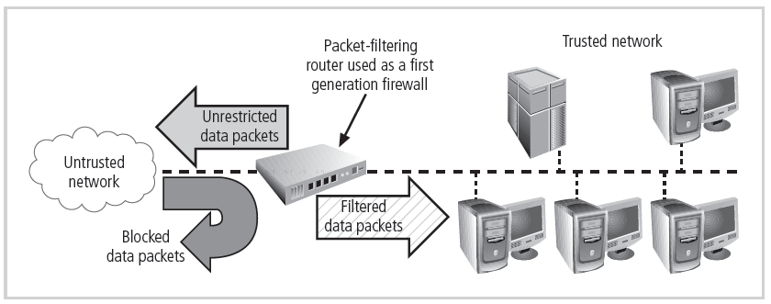
3. Bức tường lửa (firewall)
3.3. Kiến trúc bức tường lửa
packet filtering router: xử dụng bộ định tuyến của router để cấu hình để từ chối các gói tin vào ra trong hệ thống
Hạn chế trong việc kiểm soát và xác thực tính hợp lệ

Slide 18
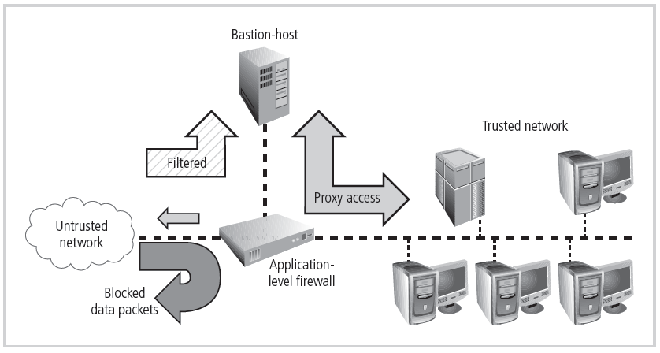
3. Bức tường lửa (firewall)
3.3. Kiến trúc bức tường lửa
ii. screened host firewalls: kết hợp giữa lọc gói và các tường lửa chuyên biệt để nhìn trước các gói tin để giảm thiểu lưu lượng trong mạng nội bộ

Slide 19
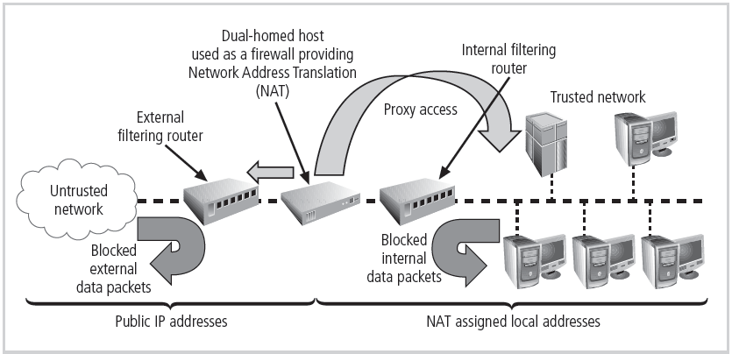
3. Bức tường lửa (firewall)
3.3. Kiến trúc bức tường lửa
iii. dual-homed firewalls: là máy chủ pháo đài (bastion host) có 2 card mạng, 1 kết nối vào mạng nội bộ, 2 kết nối ra ngoài mạng. Nó dụng NAT để ánh xạ, và là 1 rào cản cho xác xâm nhập ngoài

Slide 20
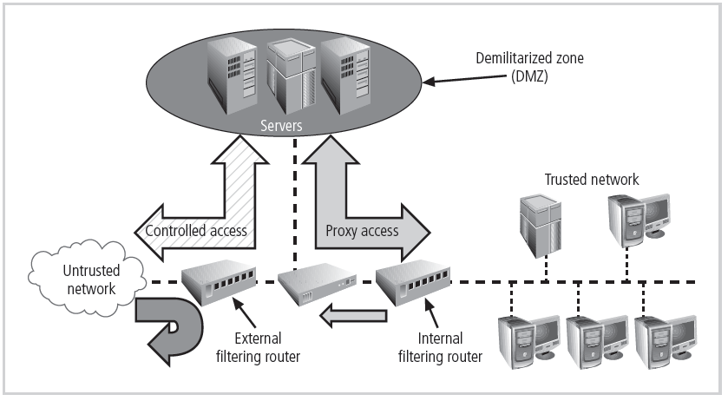
3. Bức tường lửa (firewall)
3.3. Kiến trúc bức tường lửa
iv. screened subnet firewalls: bao gồm nhiều hơn 1 máy chủ pháo đài. Kết nối định tuyến ra mạng ngoài thông qua bộ định tuyến lọc ngoài, Kết nối tới mạng trong chỉ được kết nối từ khu vực DMZ thông qua bộ định tuyến lọc trong

Slide 21
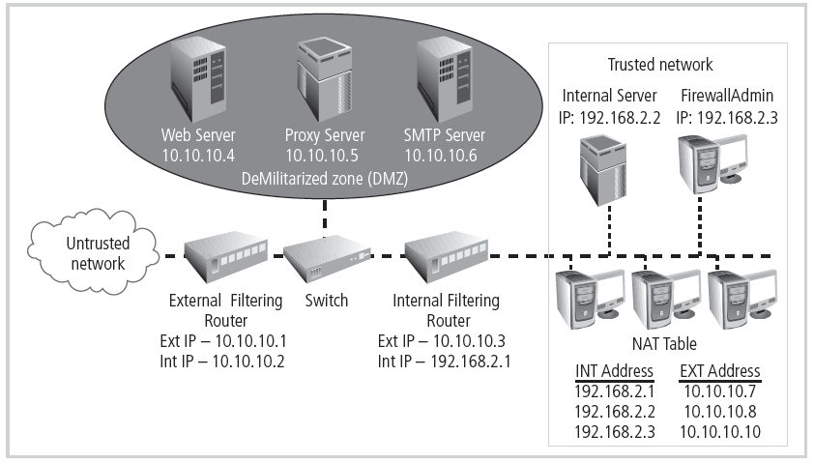
3. Bức tường lửa (firewall)
3.4. Ví dụ cấu hình và quản lý bức tường lửa
Topo đồ mạng được thiết kế như sau

Slide 22
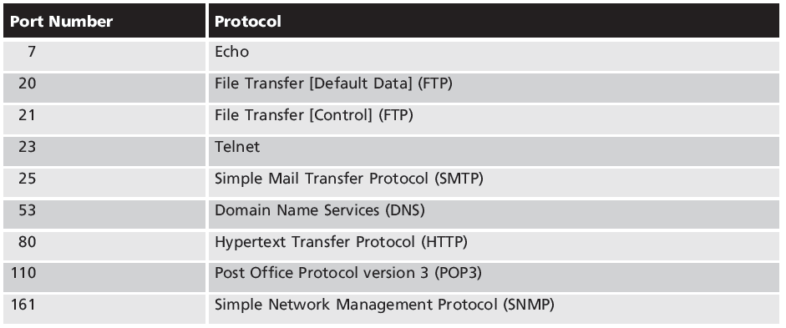
3. Bức tường lửa (firewall)
3.4. Ví dụ cấu hình và quản lý bức tường lửa
Một số cổng phổ biến

Slide 23
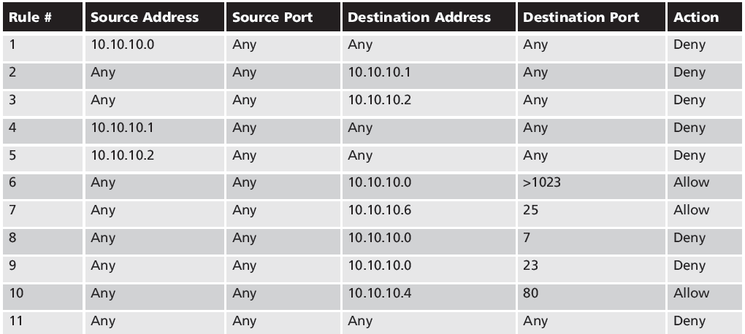
3. Bức tường lửa (firewall)
3.4. Ví dụ vấu hình và quản lý bức tường lửa
Một số bộ luật được cấu hình cho tường lửa mạng trong

Slide 24
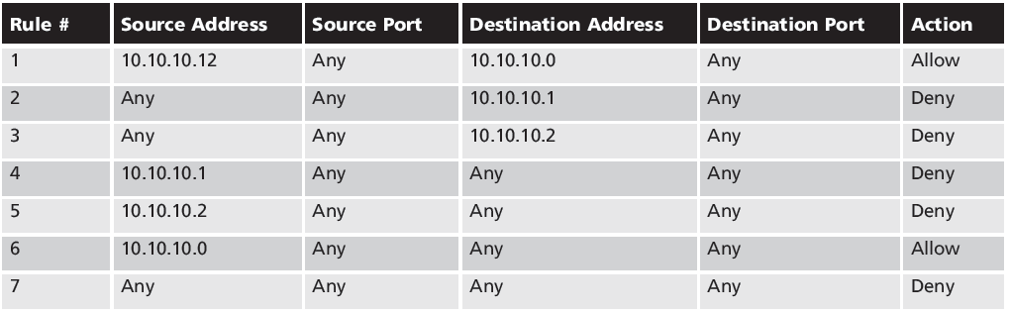
3. Bức tường lửa (firewall)
3.4. Ví dụ vấu hình và quản lý bức tường lửa
Một số bộ luật được cấu hình cho bộ lọc tường lửa mạng ngoài

Slide 25
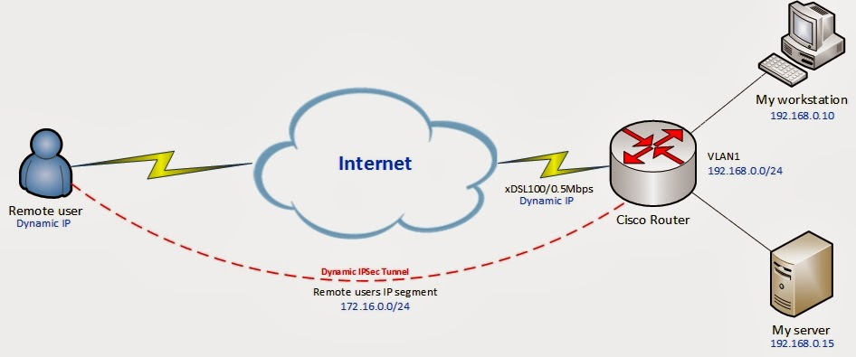
4. Truy cập từ xa và VPNs
i. Truy cập từ xa: Việc truy cập từ xa vào một hệ thống yêu cầu phải thông qua một kênh truyền tin cậy, sử dụng các giao thức bảo mật.
- Mạng riêng ảo (VPNs) là một kênh truyền tin cậy được lựa chọn
- Cơ chế xác thực được sử dụng là – RADIUS, TACACS; CHAP

Slide 26
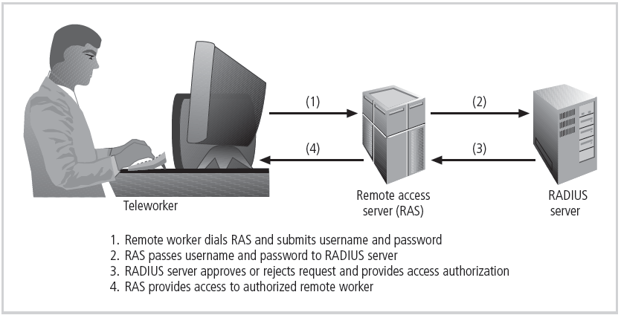
4. Truy cập từ xa và VPNs
i.Truy cập từ xa: RADIUS là 1 server để xử lý việc xác thực của người dùng chung trong toàn bộ hệ thống

Slide 27
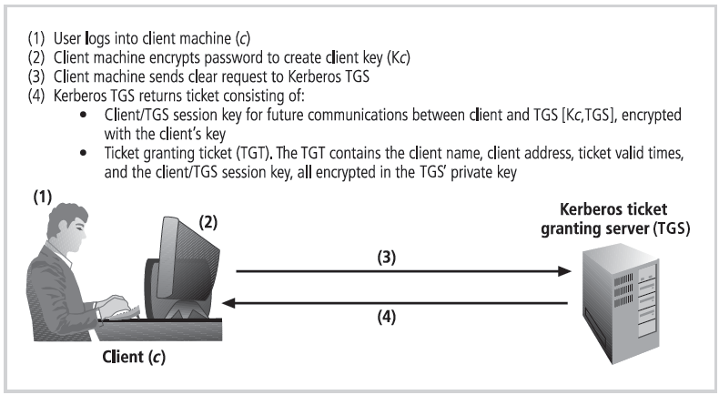
4. Truy cập từ xa và VPNs
i.Truy cập từ xa: Mô hình đăng nhập của Kerberos

Slide 28
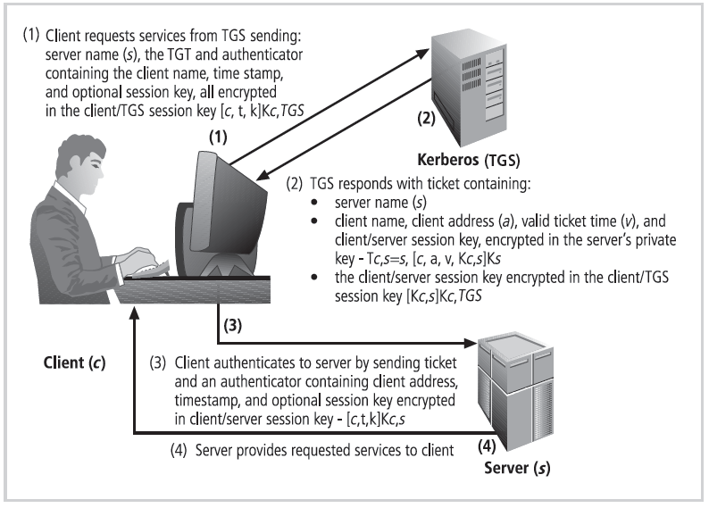
4. Truy cập từ xa và VPNs
i.Truy cập từ xa: yêu cầu các dịch vụ của Kerberos

Slide 29
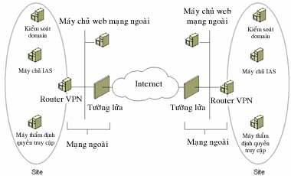
4. Truy cập từ xa và VPNs
ii.VPNs - là mạng riêng ảo cho phép tạo ra những kết nối tới liên kết mạng khác một cách an toàn thông qua Internet.
- Mở rộng an toàn các kết nối mạng nội bộ của tổ chức đến các địa điểm từ xa ngoài mạng đáng tin cậy

Slide 30
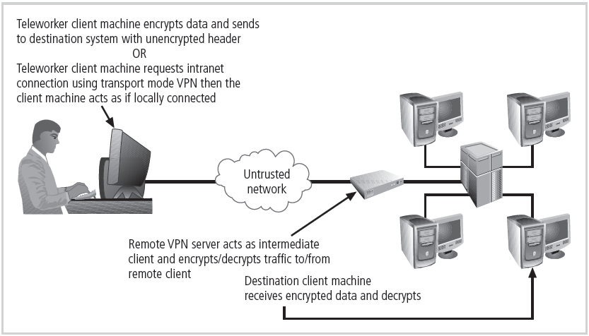
4. Truy cập từ xa và VPNs
ii.VPNs - Làm việc trên tầng giao vận
- Dữ liệu gói tin được mã hóa, nhưng thông tin header thì không mã hóa

Slide 31
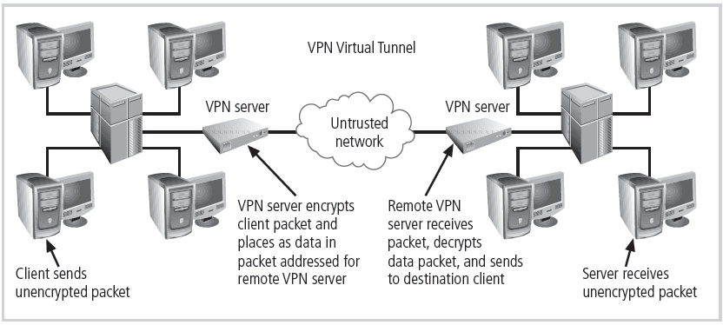
4. Truy cập từ xa và VPNs
ii.VPNs - Chế độ đường hầm - Các máy chủ hoạt động như các điểm mã hóa, mã hóa tất cả gói tin đi qua nó

Slide 32
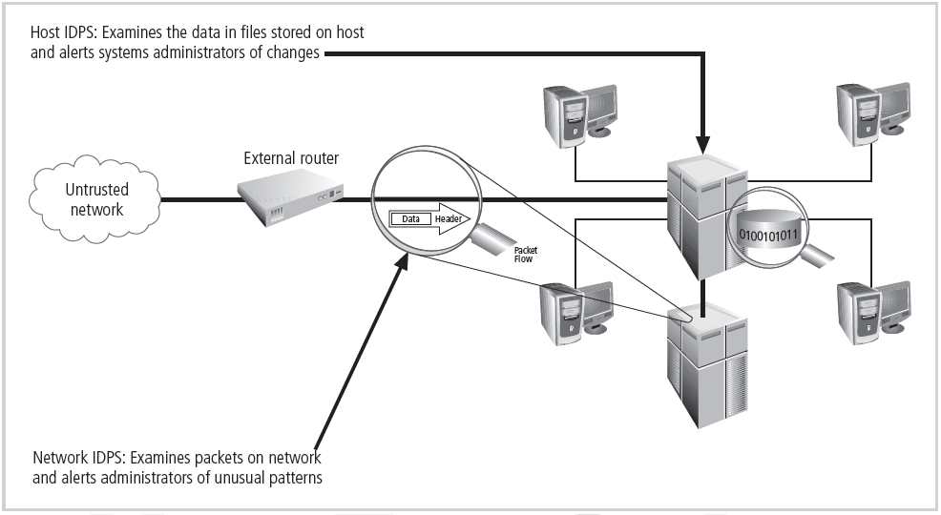
5. IDSs và IPSs
i.Định nghia - là hệ thống phát hiện và ngăn chặn xâm nhập mạng
ii.Phân loại - host-base IDSs và network-base IDSs

Slide 33
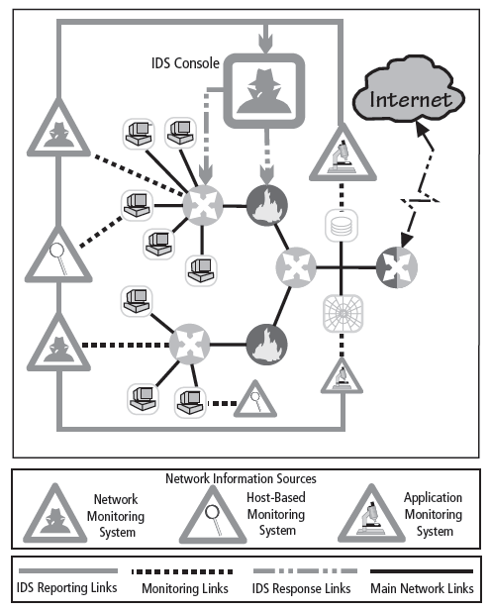
5. IDSs và IPSs
iii. Phương pháp phát hiện
a. So khớp tập mẫu - so khớp dữ liệu thu được với tập mẫu để tìm ra bất thường
b. Thống kê - thống kê các hành vi của mạng để tìm ra các bất thường
c. Kêt hợp cả 2 phương pháp trên

Slide 34
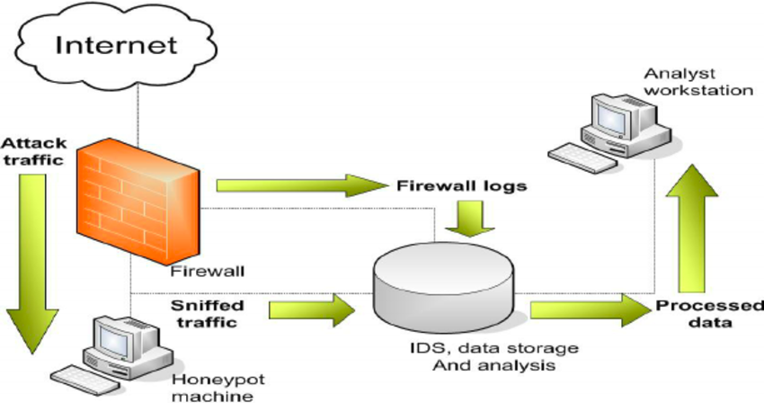
5. IDSs và IPSs
iv. honeypots, honeynets
a. honeypots - hệ thống mồi được thiết kế để thu hút những kẻ tấn công
b. honeynets - mạng các honeypots kết nối một số hệ thống

Slide 35
5. IDSs và IPSs
v. Một số công cụ
a. Công cụ giám sát hệ thống - htop, system mamager..
b. Công cụ quét - nmap, metasploit, ping ..
c. Công cụ tường lửa - phần mần mềm, thiết bị phần cứng trên window, ubuntu..
d. Công cụ quét lỗ hổng - openvas, nessus..
e. Công cụ chặn bắt gói tin - wireshark, tshark, tcpdump..

Slide 36
6. BÀI TẬP - THẢO LUẬN
How is an application layer firewall different from a packet-filtering firewall? Why is an application layer firewall sometimes called a proxy server?
What is a hybrid firewall?
What a sacrificial host? What is a bastion host?
What is a DMZ?
What is RADIUS?
What is a honeypot? How is it different from a honeynet?

Slide 37
HỎI VÀ ĐÁP

